Slide 1

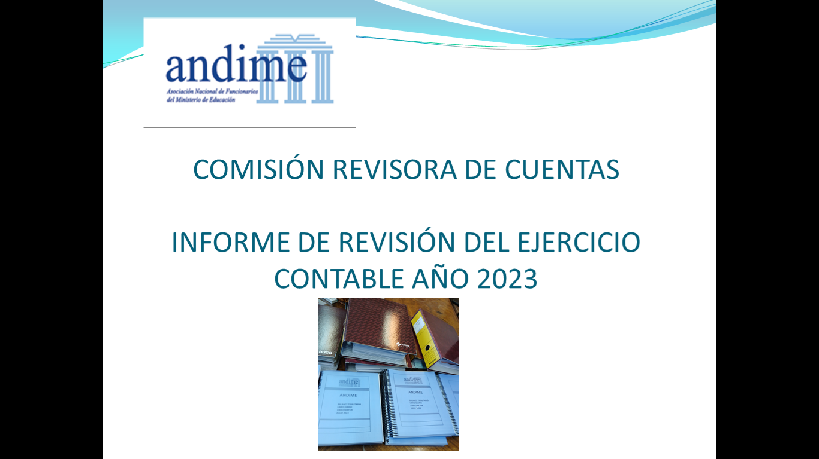
COMISIÓN REVISORA DE CUENTAS
INFORME DE REVISIÓN DEL EJERCICIO CONTABLE AÑO 2023

Slide 2
Integrantes Comisión Revisora de Cuentas:
David Menil Gatica (Andime Secreduc Los Lagos), Presidente.
Constantino Guerrero Rodriguez (Andime Deprov Elqui), Secretario.
Eliana Valdivia Peña (Andime Deprov San Antonio) - Jubilación
Rodrigo Alcaino Pino (Andime Deprov Cachapoal)
Rodrigo Cabrera Ordoñez (Andime Mineduc Nivel Central)
Elegida en Asamblea Nacional de enero de 2023

Slide 3
  Trabajo de esta CRC
Trabajo de CRC: como se lleva la tesorería de ANDIME, aplicación de principios y reglamentaciones contables. Es Auditoría contable y de entrega de sugerencias.
Trabajo individual sobre revisión y análisis de informes contables entregados por Tesorería Nacional, archivos digitales y respaldos físicos. Generación de observaciones
Trabajo de reuniones on line
Reuniones presenciales, en oficinas de Andime Nacional, los días 26 y 27 de agosto y 23 y 24 de septiembre de 2024.
Por razones de salud, de estudios y laborales, Sr. Constantino no pudo participar de reuniones presenciales.
Reunión y entrega de información por Tesorero Nacional y equipo contable.

Slide 4
1) Generación y coherencia de Balances y Notas Explicativas (1)
Esta CRC sugiere:
Nuevamente se plantea gestionar con profesionales encargados de la mantención del sistema contable ERP Manager para solucionar el problema informático de generación del Balance General o Clasificado y, así, no trabajarlo en forma manual como Auxiliar
El sistema contable adquirido debe emitir todos los informes contables que se requieren y, además considerando que se paga una mantención mensual del sistema, quienes venden este sistema, deben dar solución a problemas informáticos que pueden estar generándose.

Slide 5
1) Generación y coherencia de Balances y Notas Explicativas (2)
Esta CRC sugiere:
iii) Mantener el cuidado en la clasificación de las cuentas contables y la coherencia con los informes contables que se emitan.
iv) Se reitera solicitud de mejorar la claridad y consistencia de las notas explicativas, para facilitar la comprensión y verificación de los datos financieros.
v) Los asientos contables deben presentar coherencia y estar asociados a la naturaleza del gasto, y se debe velar por mantener los expedientes contables con todos sus respaldos correspondientes.

Slide 6
2) Cuentas contables: 110301 Depósito a Plazo Bancario y 110302 Depósito a Plazo Indemnización (1)
Representan más del 24% del activo de nuestra Asociación gremial ANDIME y más del 36% de los Activos Circulantes. Han tenido el siguiente comportamiento en los últimos 5 años:
En la revisión de los voucher o comprobantes de depósitos a plazo, nuevamente se constata que los tres documentos bancarios se encuentran a nombre del titular «Asociación de Funcionarios del Ministerio de Educación, RUT: 70.295.800-8», todos vigentes al 31/12/2023 en el Banco Estado y tomados a un plazo de 90 días renovable. Con ello podemos certificar que los $473.228.397 son de propiedad de nuestra asociación gremial ANDIME
Año | Cantidad D. a P. | Monto Total | Variación s/año anterior
2019 | 2 | 194.782.797 | --
2020 | 4 | 430.601.396 | 235.818.599
2021 | 6 | 659.229.533 | 228.628.137
2022 | 4 | 568.968.550 | -90.260.983
2023 | 3 | 473.228.397 | -95.740.153

Slide 7
2) Cuentas contables: 110301 Depósito a Plazo Bancario y 110302 Depósito a Plazo Indemnización (2)
El detalle real y de conformidad con su contabilización se presenta a continuación:
En el D. a P. N°11901965 se contabilizó un monto menor al que se establece en el documento bancario, se contabilizó por $411.380.014 y el valor correcto del D. a P. es $411.380.349, lo que produce la diferencia de $335.-
Se concuerda que el ajuste y regularización contable se realice durante el periodo 2024

Slide 8
3) 420703 Comisiones Bancarias y 420705 Otros Gastos Bancarios
La cuenta contable “Comisiones Bancarias” presenta un valor total de $4.949.879 lo que corresponde al pago de servicios por comisiones bancaria por mantención de la cuenta corporativa, que incluye las 69 chequeras electrónicas, que se encuentran asignadas a los Tesoreros o Presidentes de los Directorios Provinciales de Andime.
Por su lado, la cuenta contable “Otros Gastos Bancarios” presenta un valor de $344.283, donde igual se encuentran contabilizadas comisiones bancarias por mantención de la cuenta corporativa (un mes por $339.479) y otras comisiones por $4.804.
Esta CRC sugiere usar una sola cuenta para la contabilización de los gastos bancarios.

Slide 9
4) 120201 Cabañas Tongoy (1)
Esta cuenta presenta un saldo inicial de $278.717.402, movimientos contables en el año 2023 por $7.712.200, Corrección Monetaria por $15.388.903 y un saldo final de $301.818.505 al 31/12/2023
Los $7.712.200 corresponden a aumentos de obras del contrato del proyecto de construcción de 6 cabañas (3 duplex), el cual contempla cada cabaña dúplex de 44 mts2 en el primer piso y 47 mts2 en el segundo piso, un pozo y fosa para residuos, caja metálica para balones de gas y reja de cierre perimetral.
El contratista es don Simón Pablo Ulloa Collio, RUT: 12.893.769-2 y se firmó contrato de construcción con fecha 15/11/2022, que establece:
- Monto Inicial $140.000.000.-
- Plazo: 12 meses corridos, sin antecedente de aumento de plazo.

Slide 10
4) 120201 Cabañas Tongoy (2)
- Garantía fiel cumplimiento de contrato: retención del 15% del avance de obra, las que serán pagadas una vez presentada la Recepción Provisoria de las obras y el Certificado de Recepción Municipal de las obras.
- Multa por atraso en el plazo de ejecución: 5% del total del contrato por cada día de atraso,
- La contraparte del mandante ANDIME son el Sr. Egidio Barrera y la Sra. Gloria Jara.
- Existirá un ITO (Inspector Técnico de Obras) por parte del Mandante ANDIME.
- El costo de permisos municipales y de otros servicios son de cargo del Mandante.
- La certificación eléctrica es de cargo del contratista.
- Obras adicionales surgidas, no contempladas en presupuesto original, por un monto total de $7.712.200, según recursos aprobados. Con presupuesto de valoración de obras.

Slide 11
4) 120201 Cabañas Tongoy (3)
De la revisión contable, se verifica que se dio término al contrato, se canceló el saldo pendiente del contrato, incluido aumento de obras, y se activó el 100% de lo invertido.
Sobre el aumento de obras, no se firmó anexo de contrato por aumento de obras, solo está validado por el presupuesto de valorización de esas obras extraordinarias
De los antecedentes respaldatorios de pago final, se constatan antecedentes de pago conteniendo información de avance de obras, factura y certificación de recepción de las obras (asimilación a recepción provisoria), pero no se cuenta con el Certificado de Recepción Municipal de las obras, ni con la certificación eléctricas de las obras.
Tratadas las observaciones con Tesorería, se informa verbalmente que no se firmó anexo de contrato y que no se pudo obtener la Recepción Municipal de las obras, ni certificación eléctrica porque el terreno no es propiedad de ANDIME. Sin duda, esto abre un problema y trabajo de regularización pendiente, tanto del terreno, como de todas las inversiones que ha realizado ANDIME en ese inmueble.

Slide 12
4) 120201 Cabañas Tongoy (4)
Se informa a esta CRC que habría algún documento de asignación del terreno o un contrato de comodato de uso por parte de Bienes Nacionales a ANDIME y a otros gremios o asociaciones sociales, pero no se contaba con dicho antecedente.
Esta CRC sugiere:
i) El último estado de pago, además de los respaldos de partidas presupuestarias con avance de obras firmado, factura y autorización del pago, se debe respaldar con copia de la Recepción Provisoria de las obras por Comisión de Recepción y del Certificado de Recepción Municipal de las obras. Como la Recepción Municipal no se ha podido conseguir y que el costo de ese ítem no es de cargo del proveedor, debiese quedar un informe firmado que dé cuenta de lo sucedido.
ii) El gran problema detectado de que ANDIME no es propietario del terreno en Tongoy donde se emplazan las cabañas construidas, genera un trabajo pendiente y que debe ser de ocupación del Directorio Nacional de Andime, es necesario que se busquen los antecedentes legales que permiten el uso de ese terreno, realizar estudio legal de título y gestionar su regularización legal, idealmente, trabajar por lograr su inscripción en el Conservador de Bienes Raíces a nombre de Andime.

Slide 13
4) 120201 Cabañas Tongoy (5)
iii) Se recomienda resguardar copia de planos definitivos de arquitectura, electricidad y de agua potable y de solución de alcantarillado de las obras ejecutadas, con la finalidad de tenerlo como respaldos a futuras gestiones de regularizaciones de los permisos y recepciones Municipales y ante la Superintendencia de Electricidad y Combustibles (SEC). Además, copia de los proyectos de arquitectura y especialidades son necesarios para una buena gestión de mantención de la infraestructura construida.
iv) Una vez regularizada la situación legal del terreno, se deberán realizar gestiones para la regularización de permisos y recepciones de las obras construidas.

Slide 14
5) 120205 Reacondicionamiento de Cabañas Tongoy (1)
Durante el año 2022, esta cuenta tuvo un movimiento de $29.169.500 por contrato de remodelación y otros.
El saldo inicial del año 2023 es de $32.169.500, movimientos contables en el año 2023 por $26.650.000 y un saldo final de $58.819.500 al 31/12/2023.
Los nuevos reacondicionamientos o remodelaciones de las 07 cabañas existentes en Tongoy, corresponden a las intervenciones siguientes:
      Nuevo Contrato de Reacondicionamiento de Cabañas: $25.800.000.-
      Reforzamiento de reja perimetral : $ 850.000.-
Total : $26.650.000.-
El contrato de reacondicionamiento considera las siguientes intervenciones: Excavación e instalación de tubos PVC del alcantarillado, excavación e instalación de cañerías PPR para el agua potable, remodelación de baños y cocinas e instalación de llaves de jardín (incendio).

Slide 15
5) 120205 Reacondicionamiento de Cabañas Tongoy (2)
Estos reacondicionamientos fueron contratados mediante contrato de ejecución de obras de fecha 19/10/2023 por las 7 cabañas, que se resumen con:
      Contratista: Simón Pablo Ulloa Collio
      Monto $25.800.000.-
      Plazo: 3 meses, a partir del 19 de octubre de 2023.
      Garantía fiel cumplimiento de contrato: no hay.
      Multa por incumplimiento de plazo: 2% del total del contrato por día de atraso
      Serán de cargo del Mandante la cancelación de los permisos municipales y de otros servicios que correspondan (cláusula Novena del contrato).
      ITO: 4 integrantes de DN de Andime
Esta CRC sugiere:
i) En el último estado de pago que se realice o realizado este año 2024, se debe dejar respaldos del Estado de Pago (avance de obras), factura, Certificado de Recepción Provisoria de las obras por Comisión de Andime e informe sobre la situación de la factibilidad y aprobación de los proyectos de agua potable y alcantarillado.

Slide 16
5) 120205 Reacondicionamiento de Cabañas Tongoy (3)
ii) Se recomienda resguardar copia de planos definitivos de proyecto de agua potable y de solución de alcantarillado, con la finalidad de tenerlo como respaldos a futuras gestiones de regularizaciones de los permisos y recepciones ante los Servicios correspondientes. Igual, esos respaldos son necesarios para una buena gestión de mantención de la infraestructura construida.
iii) Una vez que se regularice la situación legal del terreno, se deben regularizar estas inversiones ante la Municipalidad y los Servicios que corresponda, en lo particular, la factibilidad y aprobación de los proyectos de agua potable y alcantarillado.
iv) Como son inversiones que se han realizado en las cabañas, lo activado en esta cuenta 120205, se debe traspasarse a la cuenta contable “120201 Cabañas Tongoy”.

Slide 17
  6) 110707 Cuenta por Cobrar - Cabañas Tongoy (1)
El saldo inicial del año 2023 es de $1.677.154, movimientos contables en el año 2023 por $3.023.148 y un saldo final de $4.700.302 al 31/12/2023.
En esta cuenta contable se registran los pagos que deben realizar quienes hacen uso de las cabañas de Tongoy, para lo cual se otorga un plazo máximo de seis meses para su cancelación.
Como el uso es en temporada de verano, todos los usos aprobados por Andime debiesen quedar cancelados durante el año, por lo que esta cuenta debiera tener saldo $0 (cero) al 31/12/2023.
Estas deudas se generan principalmente porque los usuarios a quienes se le otorgó este beneficio, tiene ocupada la capacidad del 15% de su sueldo. Y el gremio no queda con ninguna otra garantía.
Como se presentan deudas en incremento, en nuestro trabajo se tuvo el objetivo de revisar la correcta contabilización de esta cuenta por cobrar relacionada con el uso para vacaciones en las cabañas por parte de los socios, específicamente en relación a la forma en que se devengan los ingresos y cómo se registran los pagos en cuotas pactadas.

Slide 18
  6) 110707 Cuenta por Cobrar - Cabañas Tongoy (2)
Se detectó que al devengar la deuda correspondiente al uso de las cabañas, el monto total de la deuda se registra como ingreso recibido en su totalidad al momento de pactar el uso, sin considerar que el pago se realiza de manera fraccionada en cuotas. Esto genera que se refleje un incremento artificial en el patrimonio, ya que se contabilizan como recibidos montos que aún no han sido efectivamente pagados.
Este tratamiento contable distorsiona la situación financiera real de ANDIME, ya que los estados financieros muestran un patrimonio mayor al real, lo que puede llevar a decisiones financieras incorrectas. Además, no se refleja correctamente la realidad de los ingresos en función del flujo efectivo recibido.

Slide 19
  6) 110707 Cuenta por Cobrar - Cabañas Tongoy (3)
Esta CRC sugiere:
Se sugiere continuar con la revisiones y gestiones sobre cada deuda y tomar las medidas necesarias para asegurar el cobro oportuno de esta deuda.
Se reitera sugerencia de agregar Aval al reglamento de uso de cabañas.
Se recomienda modificar el tratamiento contable de las cuentas por cobrar relacionadas con el uso de las cabañas. El devengamiento debe realizarse a medida que se vayan recibiendo las cuotas pactadas, registrando los ingresos conforme al flujo de efectivo real. Esto asegurará que el patrimonio y los ingresos de ANDIME reflejen fielmente la situación financiera en todo momento.

Slide 20
  7) 420107 Publicidad y Otros
Esta cuenta presenta un saldo inicial de $2.367.615 y movimientos contables en el año 2023 por $2.970.391, quedando con un saldo final de $5.338.006 al 31/12/2023.
El análisis de la cuanta refleja gastos que no son por naturaleza perteneciente a este tipo de gastos, se encontraron pagos de como, por ejemplo: pago de cafetería, compra de torta aniversario, empanadas y bebidas, celebraciones de cumpleaños etc. dichos gastos deben ser asignados a una nueva cuenta que se deberá crear para reflejar estos ítems de manera de no perjudicar y ensuciar la cuenta de publicidad y otros.
Esta CRC sugiere:
Las cuentas contables deben ajustarse a la naturaleza del gasto o los grupos de gastos deben estar contabilizados según materia de la cuenta contable que se impute.
En este caso particular, realizar apertura de cuenta “Servicios de alimentación y otros”, con el fin de direccionar de mejor manera el gasto de alimentación y camaradería.

Slide 21
  8) 420106 Comisiones de Trabajo (1)
Esta cuenta presenta un saldo inicial de $553.988 y movimientos contables en el año 2023 por $158.220, quedando con un saldo final de $712.208 al 31/12/2023. Contempla gastos asociados a reuniones con FENAEDUP, Comisión de Ética, COREME y otros
Al igual que cuenta anterior, presenta gastos fuera de su naturaleza; ejemplo, pago de Deducible por robo auto en Viaje a cabañas Tongoy, este concepto de gasto no corresponde asignarlo a una comisión de trabajo, se deberá realizar el cargo a una cuanta pertinente; también, presenta gastos de alimentación contenidos en E(6139) de fecha 10-8-23 y E(5961) 3-7-23 alimentación.
Esta CRC sugiere:

Slide 22
  8) 420106 Comisiones de Trabajo (2)
Clasificar de mejor manera los tipos de Gastos y generar tratamiento de cuentas vía Centros de Costos. Que el plan de cuentas permita que el Sistema contable genere informes por naturales de gastos y por centro de costos.
Si bien, se ha logrado ordenar y clasificar los gastos por Comisiones, lo que ha ayudado a informar y entender los gastos gremiales, ello ha provocado que en dichas cuentas se imputen gastos de distinta naturaleza, como pasajes, viáticos, alimentación y otros y no existe reporte por separado de ellos. Hoy se hace necesario modificar o replantear el Plan de Cuentas Contables por Centros de Costos u otra organización que permita tener la información por naturaleza de los gastos y por las unidades que realizan el gasto. Esto es válido para la cuenta analizada y para la “420109 Comisión Electoral”, “420111 Comisión Revisora de Cuentas” y “420101 Asamblea Nacional”. Y, hay que hacer presente que las cuentas contables como “420104 Pasajes” y “420105 Viáticos” están creadas en el Plan de Cuentas actualmente.

Slide 23
  9) 420301 Asesorías
Esta cuenta presenta un saldo inicial de $19.569.454 y movimientos contables en el año 2023 por $20.258.661, quedando con un saldo final de $39.828.115 al 31/12/2023.
Correspondiente a pagos de honorarios por servicios jurídicos y de Comunicaciones; se encontraron algunos pagos sin rendición de informes, se reitera que todos los pagos asociados a pagos de honorarios deben tener su respectivo contrato anual especificando los pagos a efectuar y planificación de trabajo. Además, dichos pagos deben ser tramitados durante el año calendario, sin tener saldos de deudas pendientes.
Esta CRC sugiere:
Se reitera sugerencia del año 2022, que independiente al Certificado de cumplimiento de funciones, los informes de las asesorías realizadas deben quedar documentados y resguardados en Andime.

Slide 24
  10) Sobre deudores morosos: 110701 Préstamos Asociados, 110702 Préstamos Honorarios, 110706 Cuenta por Cobrar Departamento Santiago, 110707 Cuenta por Cobrar Cabañas Tongoy y 110711 EDI (Cuenta Deudas de Difícil Recuperación)
Se identifica una cantidad no menor de socios o beneficiarios que tienen deudas impagas, asociadas a distintos conceptos presupuestarios del enunciado.
Dichas cuentas contables presentan los siguientes valores:
      110701 Préstamos Asociados : $503.649.926.-
      110702 Préstamos Honorarios : $ 4.719.191.-
      110706 Cuenta por Cobrar Departamento Santiago : $ 949.020.-
      110707 Cuenta por Cobrar Cabañas Tongoy : $ 4.720.542
      110711 EDI (Deudas de Difícil Recuperación) : $ 15.570.208.-
Esta CRC recomienda:

Slide 25
  10) Sobre deudores morosos: 110701 Préstamos Asociados, 110702 Préstamos Honorarios, 110706 Cuenta por Cobrar Departamento Santiago, 110707 Cuenta por Cobrar Cabañas Tongoy y 110711 EDI (Cuenta Deudas de Difícil Recuperación)
Establecer un proceso formal de comunicación mensual entre ANDIME y el Servicio de Bienestar de MINEDUC. ANDIME debe proporcionar una lista actualizada de socios con cuotas impagas o deudas en morosidad, para que el Servicio de Bienestar evite otorgar nuevos préstamos a estos socios.
Se sugiere que las deudas impagas se sigan enviando a descuento mensual automático, hasta que las cuotas sean regularizadas. Esta actualización mensual permitirá una gestión más eficiente de la recuperación de los montos adeudados.
Implementar estas recomendaciones mejorará la transparencia y precisión en la entrega de estos beneficios, así como apoyará la gestión de las cuentas por cobrar y el control de los socios morosos, fortaleciendo los mecanismos de recuperación de deudas.

Slide 26
  11) Análisis de Balances Tributarios años 2023-2022

Slide 27
  11) Análisis de Balances Tributarios años 2023-2022

Slide 28
  11) Análisis de Balances Tributarios años 2023-2022

Slide 29
  11) Análisis de Balances Tributarios años 2023-2022

Slide 30
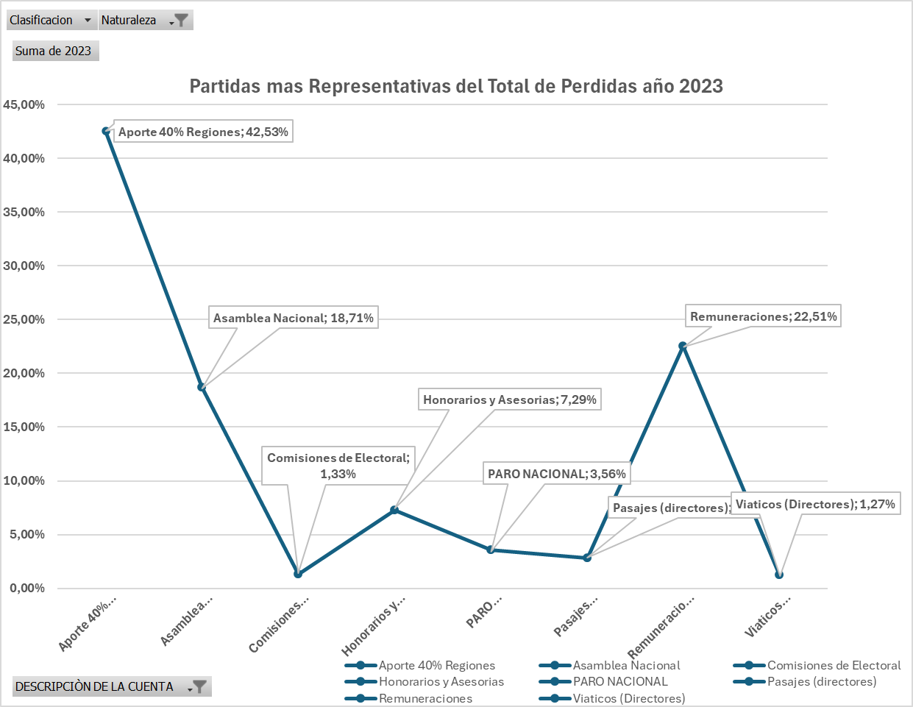
  11) Análisis de Balances Tributarios años 2023-2022

Slide 31
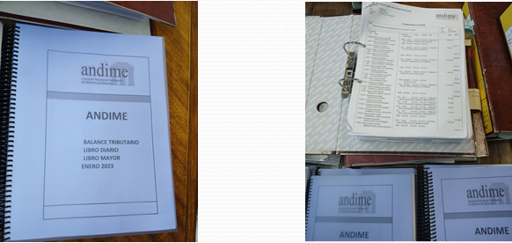
Conclusión Final CRC
Considerando que la implementación de las recomendaciones o sugerencias realizadas mejorará la transparencia y precisión de los estados financieros de ANDIME, por mayoría de sus integrantes, recomienda a la Asamblea la aprobación del Balance e Informes Contables del periodo 01 de enero al 31 de diciembre de 2023, entregadas por la Tesorería del Directorio Nacional de ANDIME

